Slide 1
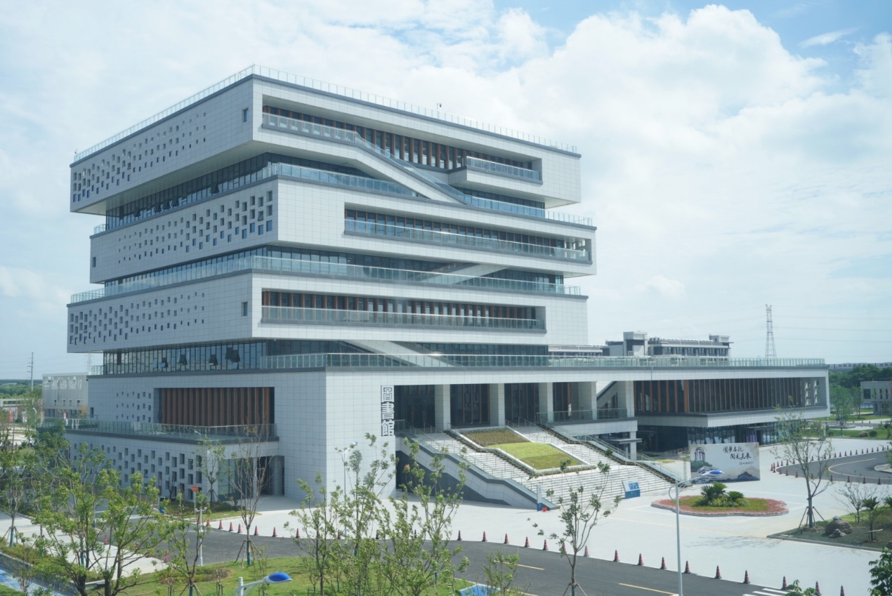
图书馆自助设备使用指南
（江阴霞客湾校区）

Slide 2
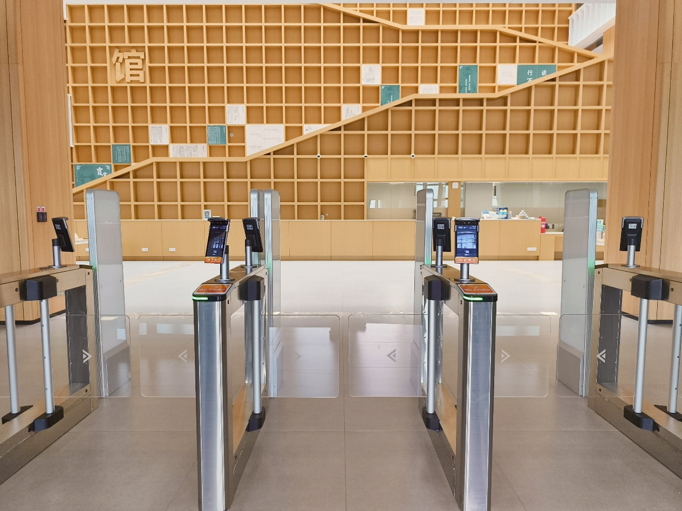
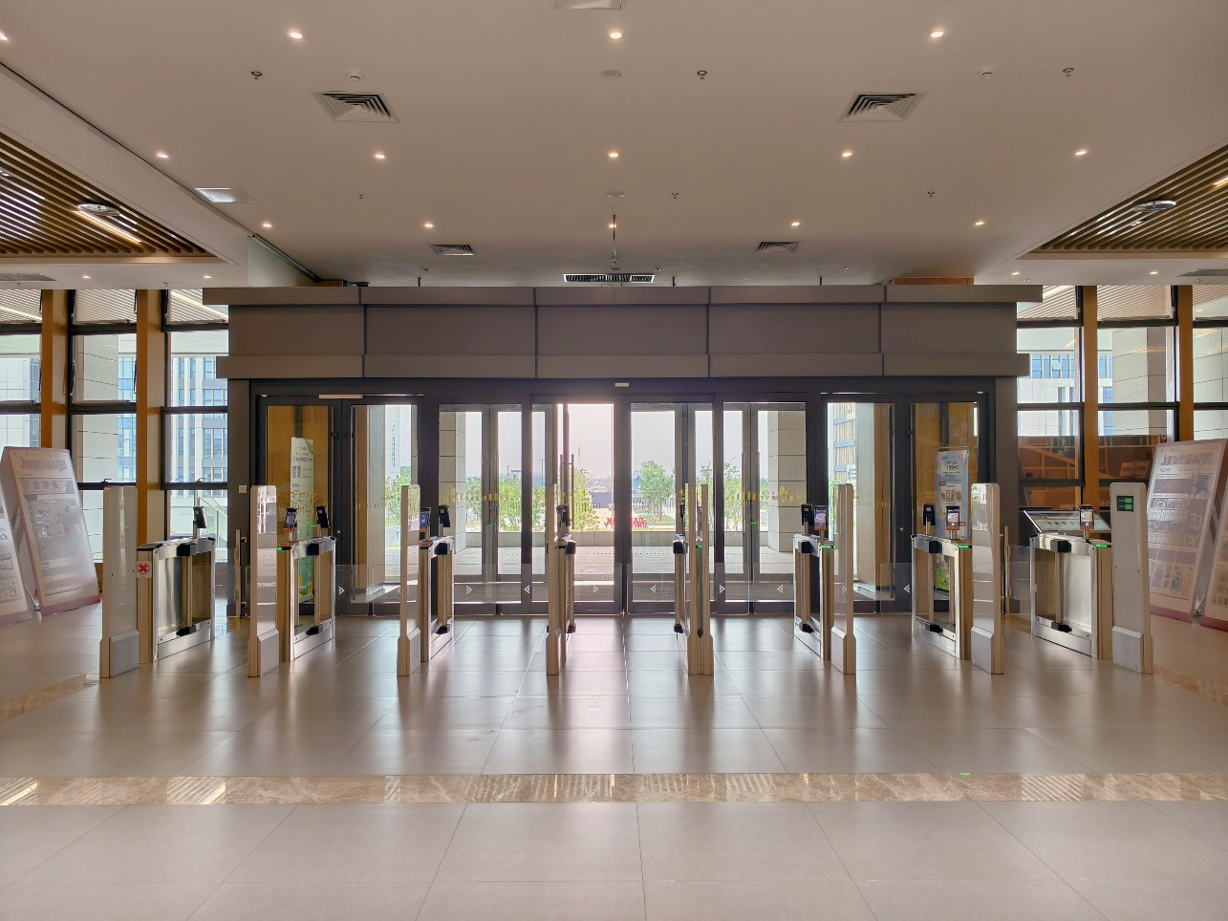
一、门禁系统
霞客湾校区图书馆二楼大厅，全面采用RFID道闸+监测仪的门禁进行统一管理，校园一卡通刷卡进出。

Slide 3
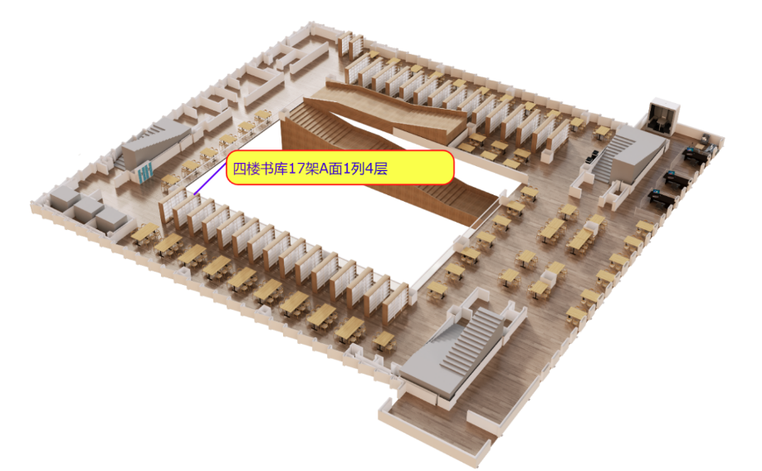
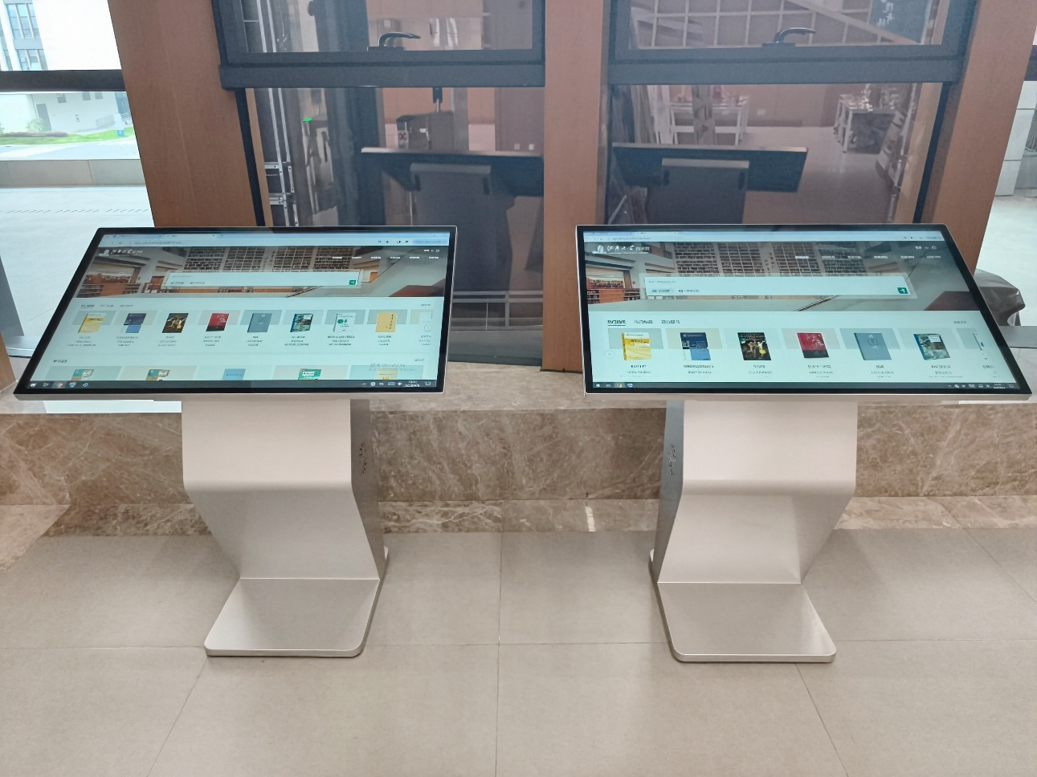
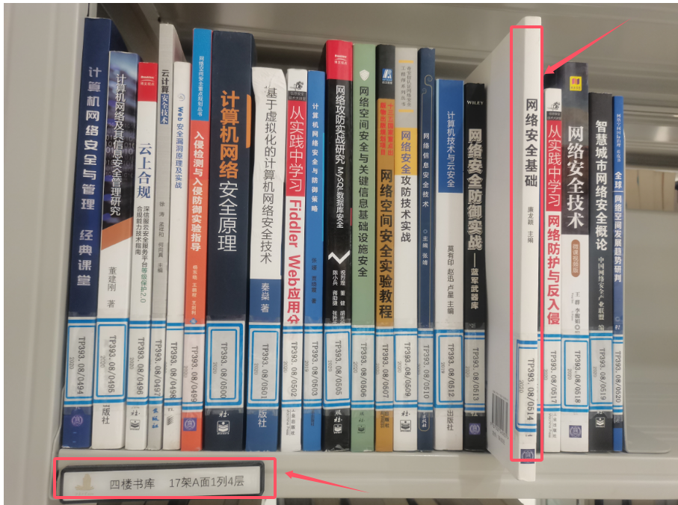
二、查询机
为了方便同学们更快的找到所需图书，霞客湾校区图书馆二楼大厅设置触摸屏查询机，提供图书馆馆藏书目系统的查询服务，并可精准定位图书。

Slide 4
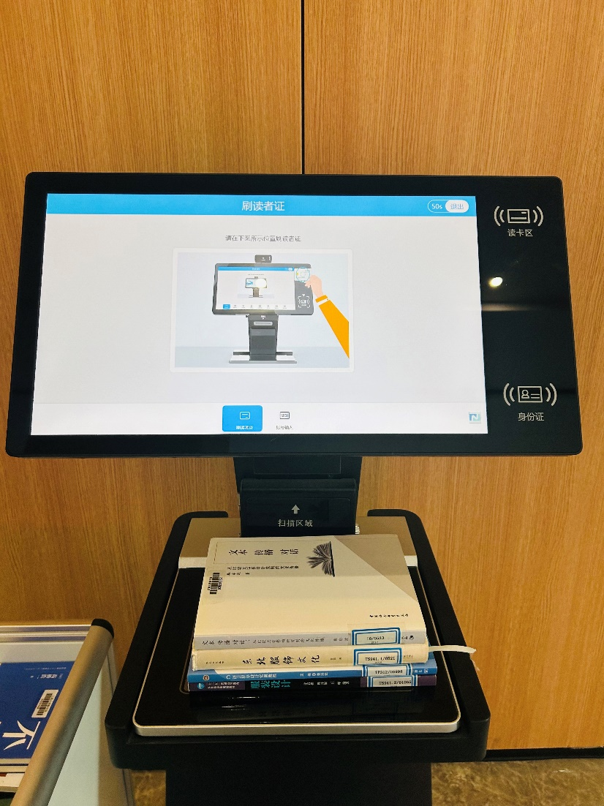
三、自助借还书机
霞客湾校区图书馆二楼大厅设有两台自助借还书机。一次可进行多本操作，但是一次最多5本。
借还书机仅可以借、还霞客湾校区馆藏地的图书，如需要归还蠡湖校区的图书，请到自助借阅柜进行还书操作。

Slide 5
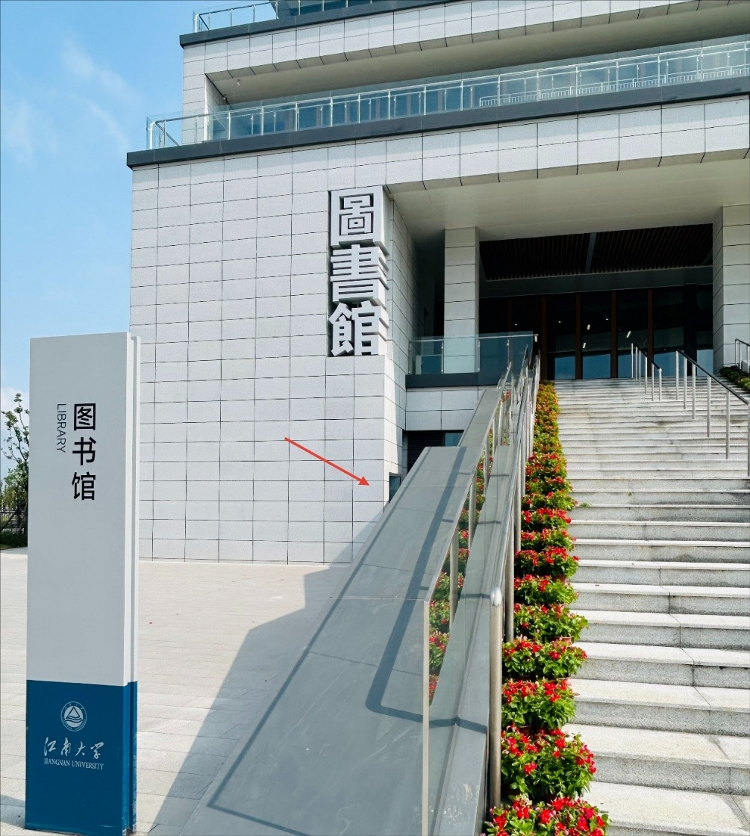
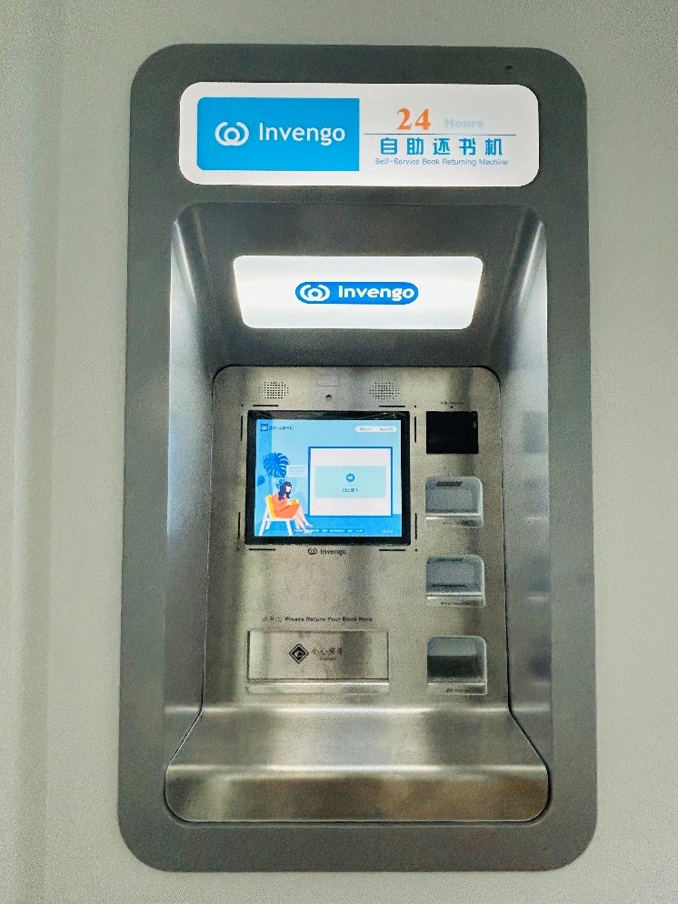
四、24小时还书机
江阴霞客湾校区图书馆24小时还书机位于图书馆南大门左侧一楼的小房间内（如图箭头所示）。
还书时请按照屏幕上的说明进行操作，一次一本，确认还书成功后再离开。
仅可以归还霞客湾校区馆藏地的图书，如需要归还蠡湖校区的图书，请到自助借阅柜进行还书操作。

Slide 6
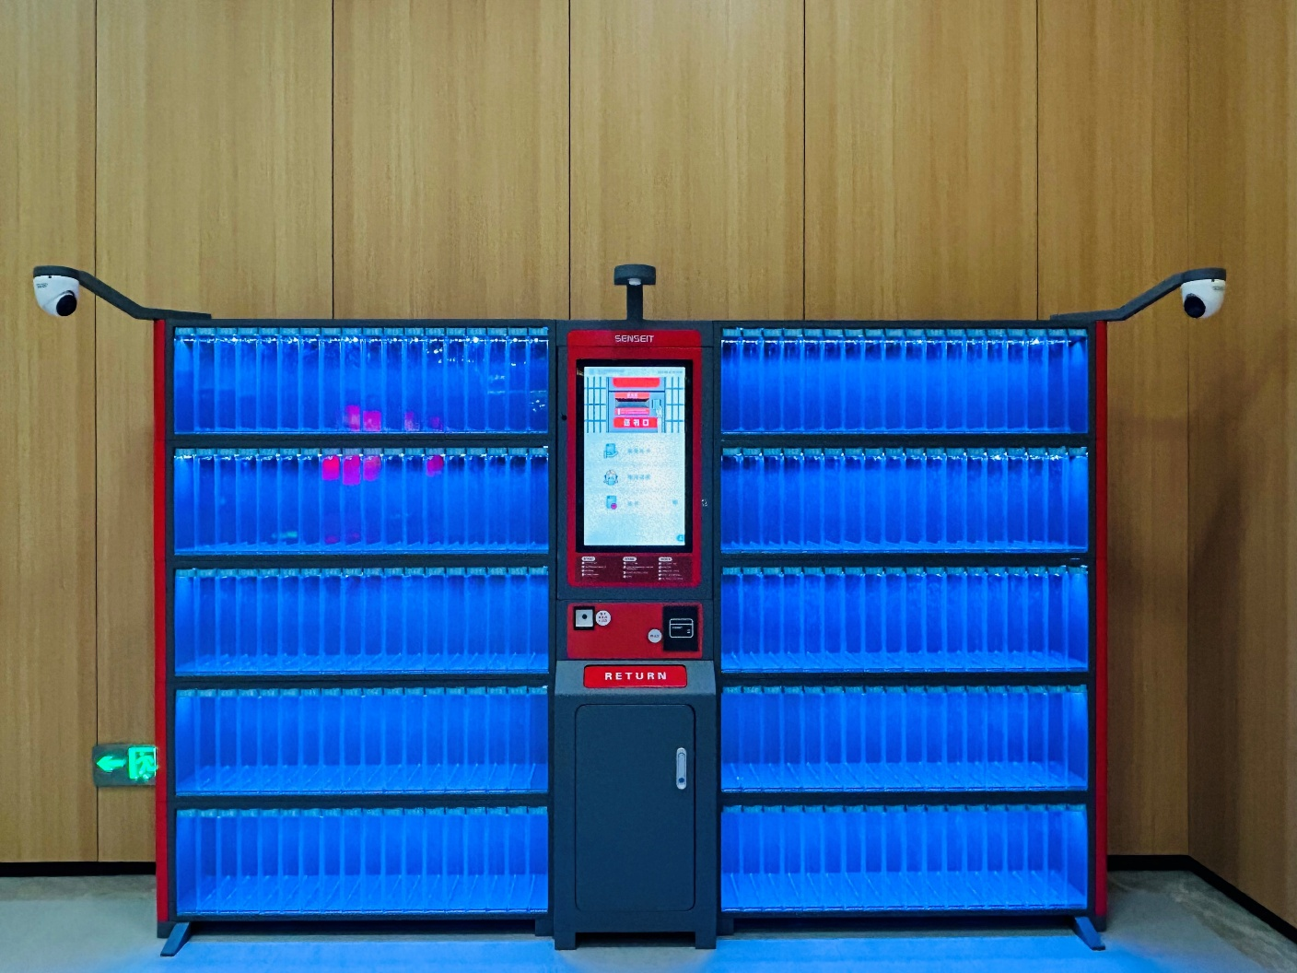
五、江阴霞客湾校区借阅柜
用于借阅和归还蠡湖校区馆藏地的图书：
●提交借书请求：
图书馆主页登录“我的图书馆”，完善手机号；在书目检索系统中查询图书，点击委托请求，取书地选择霞客湾校区；等待取书短信通知。
●现场取书：
至霞客湾校区图书馆二楼大厅借阅柜处，点击屏幕上的“取委托书”，刷校园一卡通或使用短信取书码取书，借阅成功拿出书籍后请关闭柜门。
●归还图书：
点击还书按钮；扫图书条形码还书；还书口打开后将书放入，还完关闭还书口，请逐本扫码还书。

Slide 7
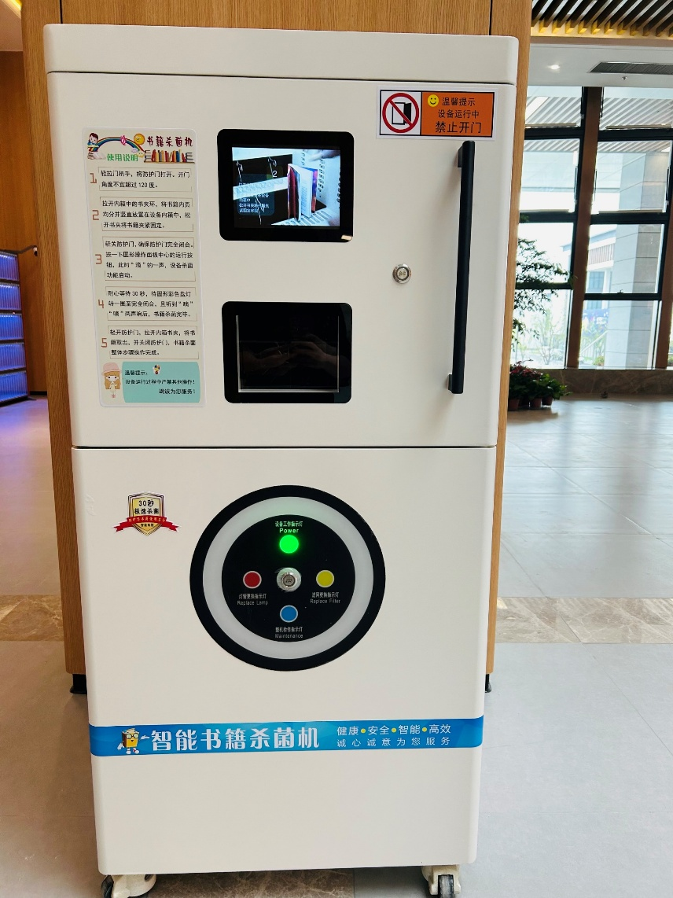
六、图书杀菌机
为了给师生提供安全卫生的纸质图书借还环境，霞客湾校区图书馆二楼大厅设有一台图书杀菌机，读者可自行操作图书杀菌作业，每次最多可杀菌6册图书。
打开防护门，拉开内箱中的书夹环，将书籍内页均分并竖直放置，松开书夹将书籍加紧固定；
关闭防护门，按圆形操作面板中心的运行按钮，设备杀菌功能启动；
等待30秒，待圆形彩色盘灯转一圈至完全闭合，且听到“滴滴”两声后，图书杀菌完毕；
打开防护门，拉开内箱书夹，取走书籍并关闭防护门。

Slide 8
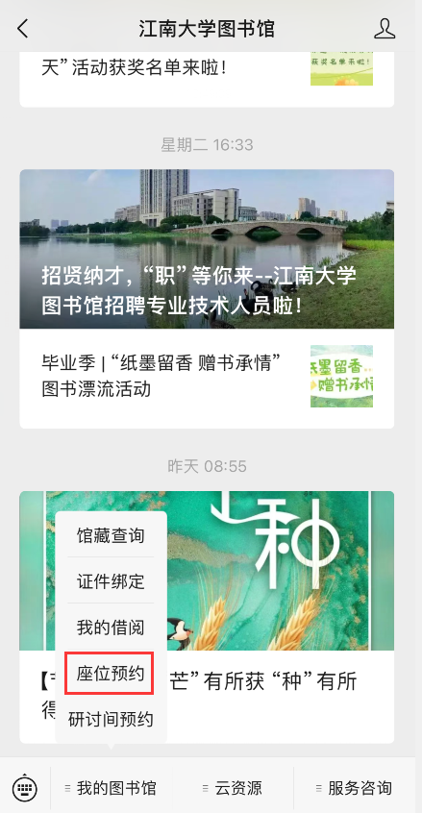
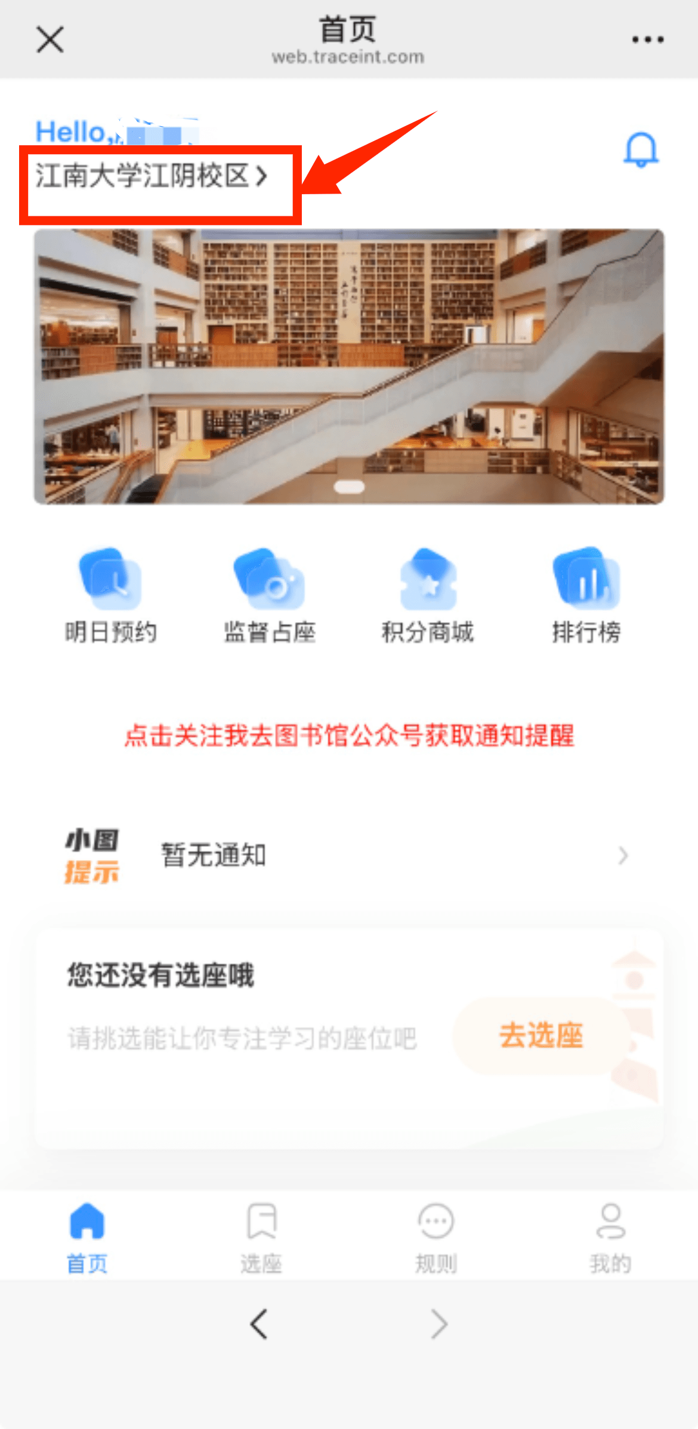
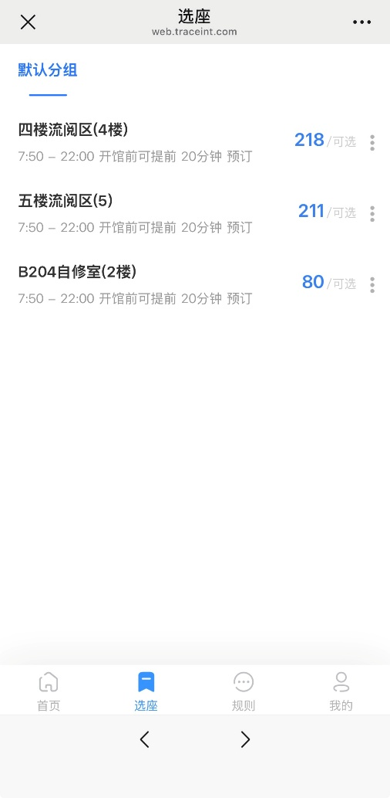
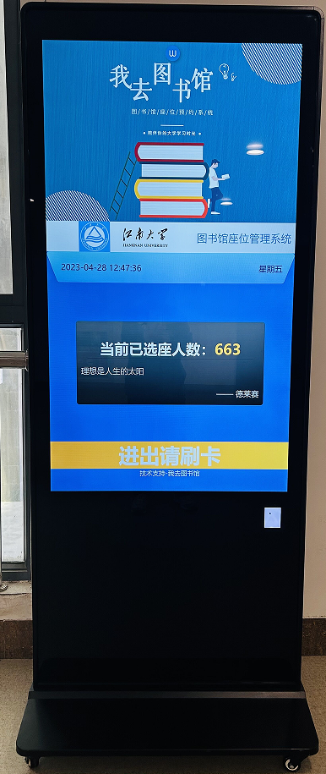
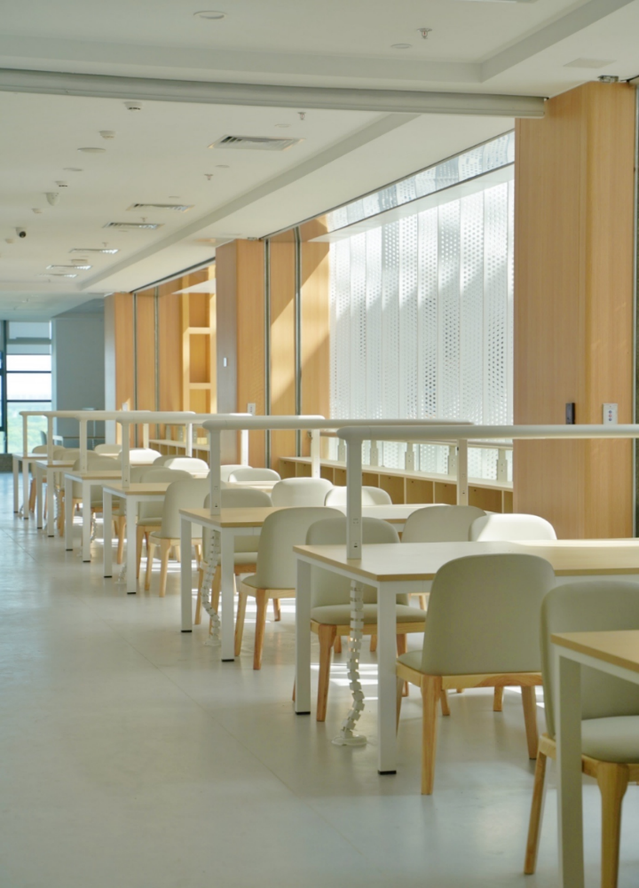
七、座位管理系统
霞客湾校区图书馆二楼大厅设有选座终端，支持手机预约和现场选座两种方式。关注“江南大学图书馆” 微信公众号进行座位预约，注意校区选择“江阴校区”，选完之后需到终端屏扫码签到，在刷卡机附近十米左右区域蓝牙签到。如直接在终端刷校园卡选座，则不需签到。

Slide 9
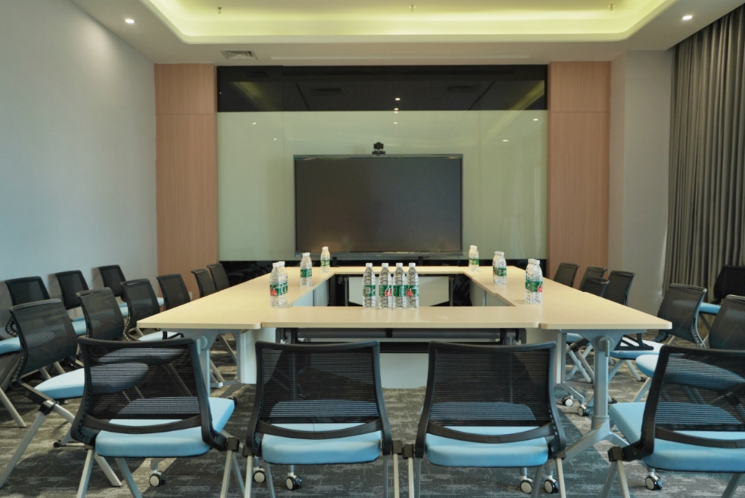
八、研讨间预约系统
霞客湾校区图书馆研讨间分为单人间和多人间，其中单人间位于二层、四层、五层，多人间位于一楼和二楼，均提供网上提前预约，且多人间需要预约审核通过后方可使用。
1、网上预约需要连接校园网或者校园无线网络JNU-WLAN或者JUN-Secure；
2、预约网址：yantaojian.jiangnan.edu.cn；目前蠡湖校区和江阴霞客湾校区都在使用本系统，选择房间时请注意不要选错。
3、移动端预约：关注江南大学图书馆微信公众号（jndxlib），从底部菜单“我的图书馆”--“研讨间预约”进行预约。
具体预约方式及使用规则，详见图书馆主页的服务栏目。

Slide 10
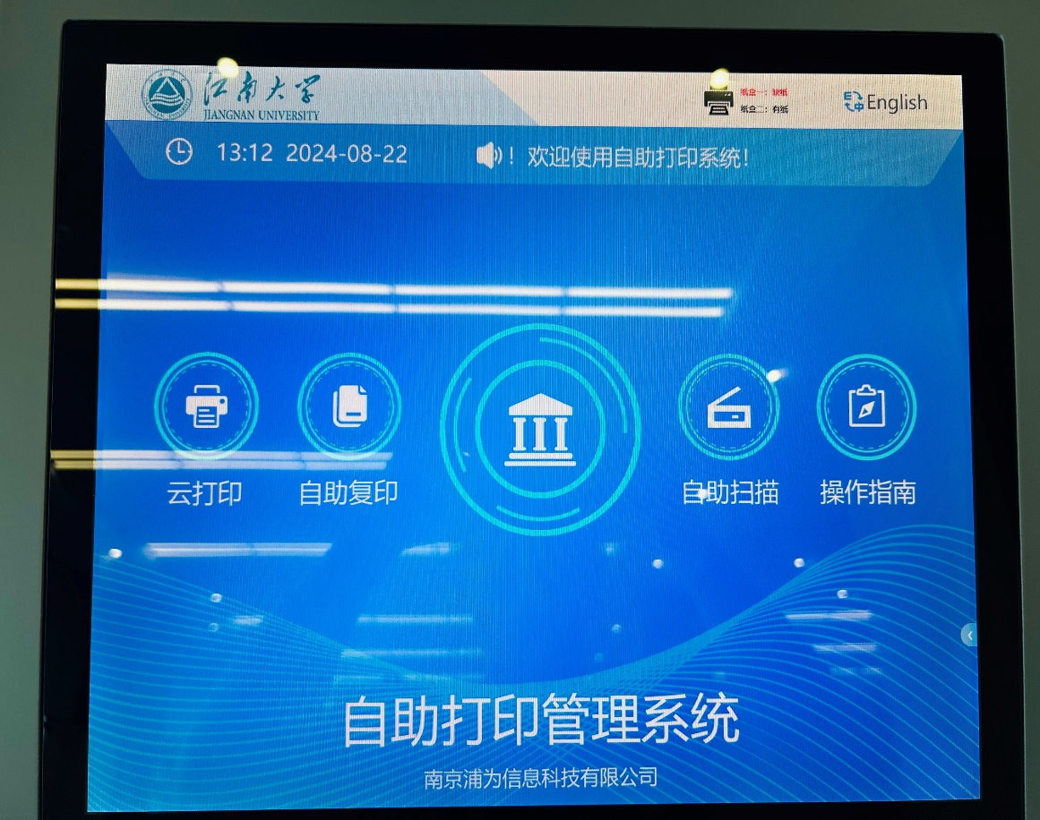
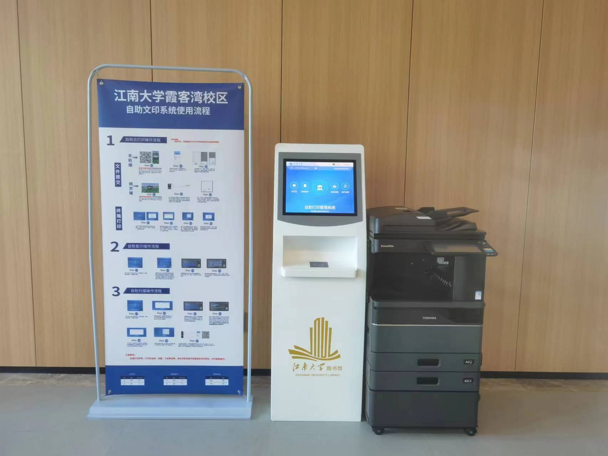
九、自助打印复印扫描一体机
霞客湾校区图书馆二三四楼各设有1台自助打印复印扫描一体机，方便读者自助文印。
具体使用方式可参见机器旁易拉宝提示。

Slide 11
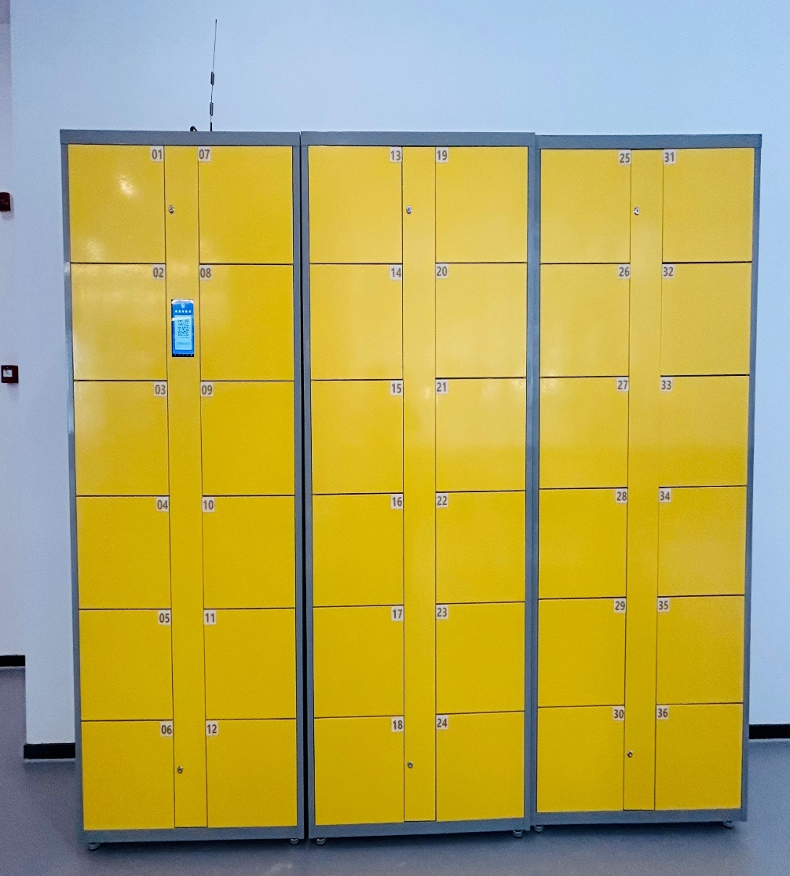
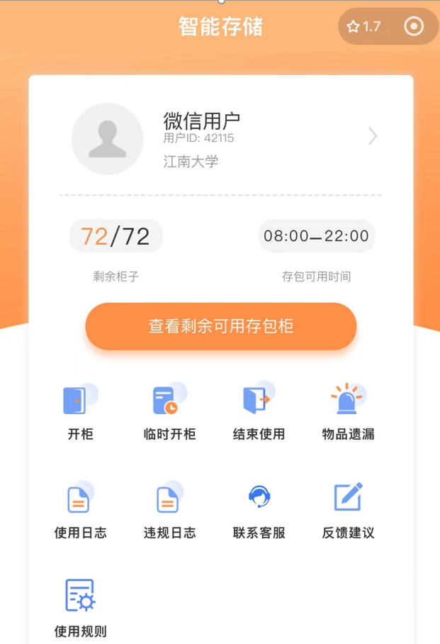
十、自助存包柜
霞客湾校区图书馆自助存包柜位于四楼和五楼电梯口，采用微信扫码方式存物和取物。第一次使用请扫码注册，绑定学校信息。
存物必须当天10点闭馆前取出，9点半系统会自动发送取物提醒。如超时第二天可以取出物品，但是会被计入系统黑名单。如需存物，请至二楼总服务台老师说明情况解除。

Slide 12
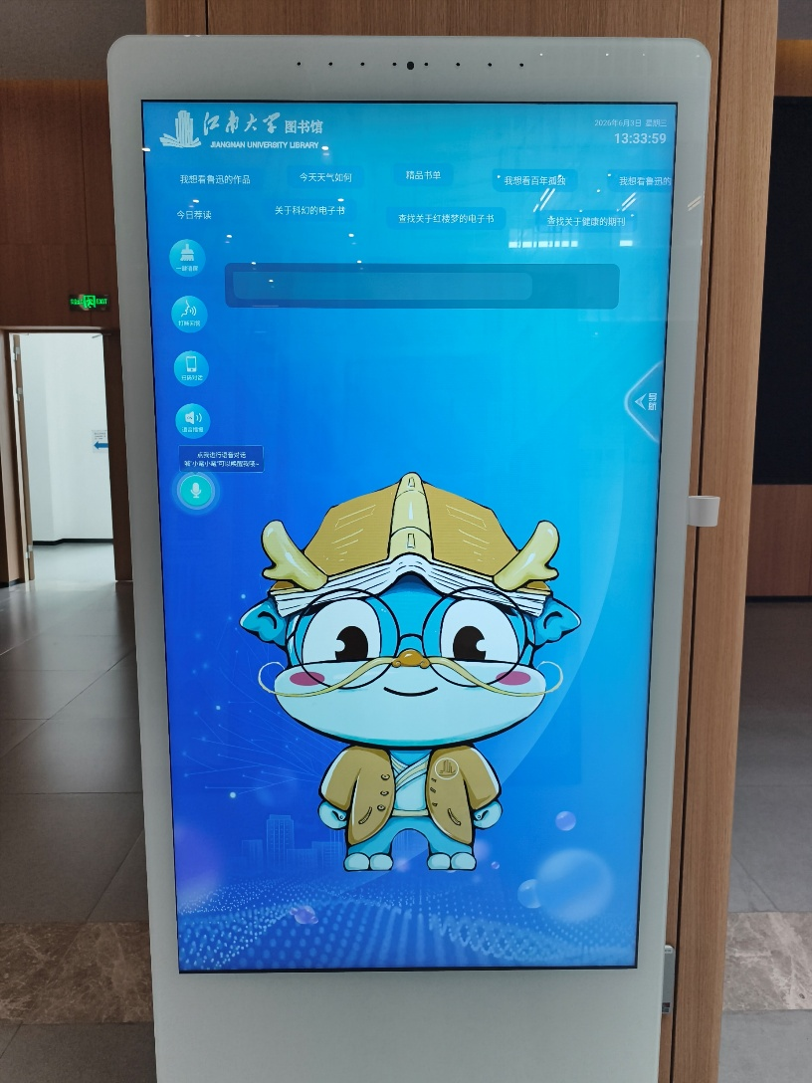
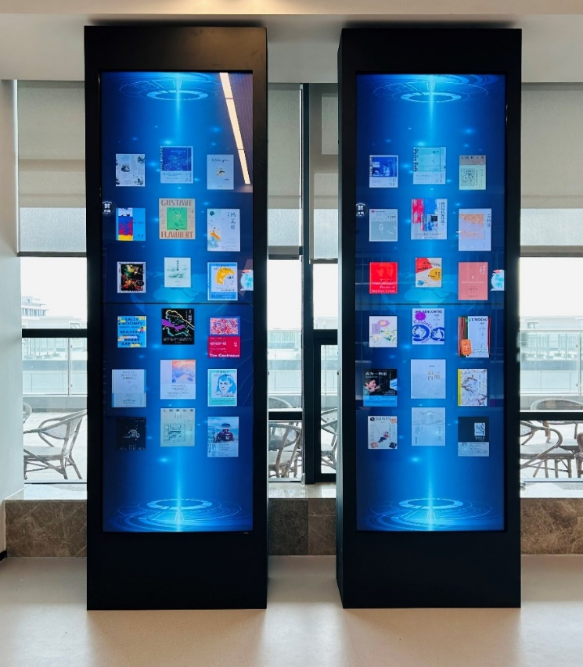
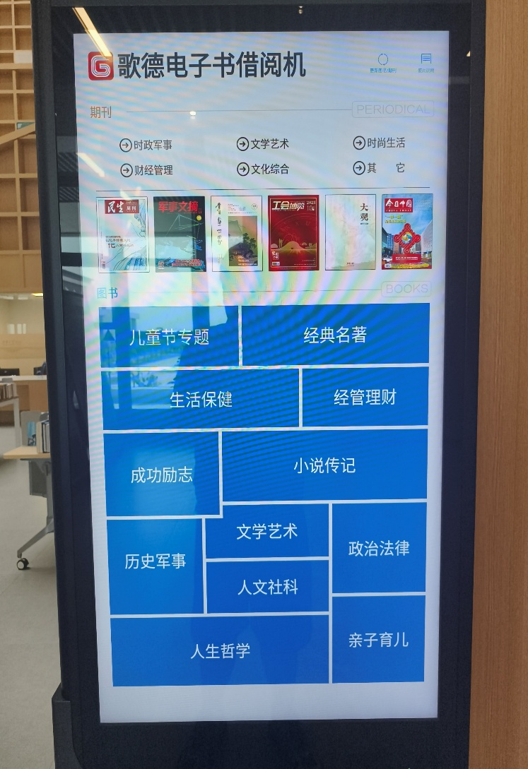
十一、数字交互设备
AI数字人互动屏
瀑布流
歌德电子书借阅机

Slide 13
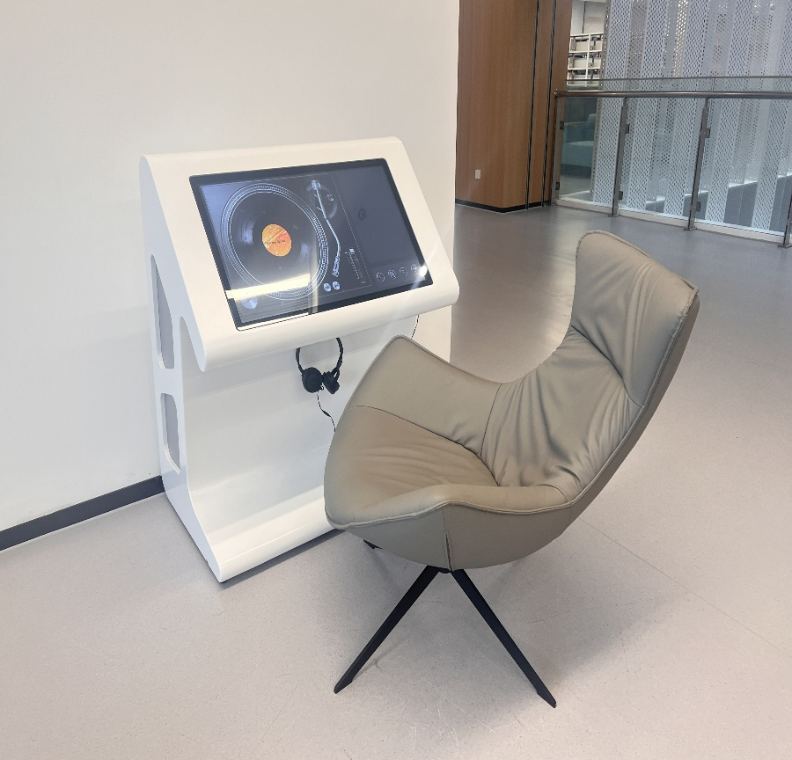
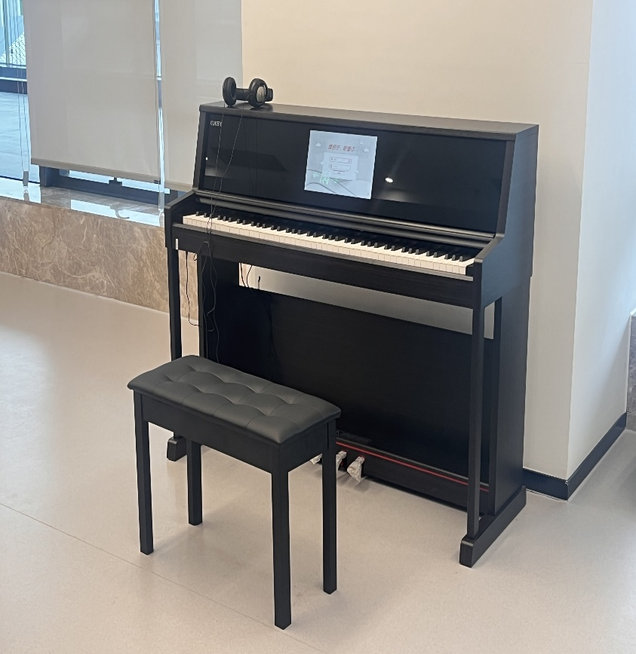
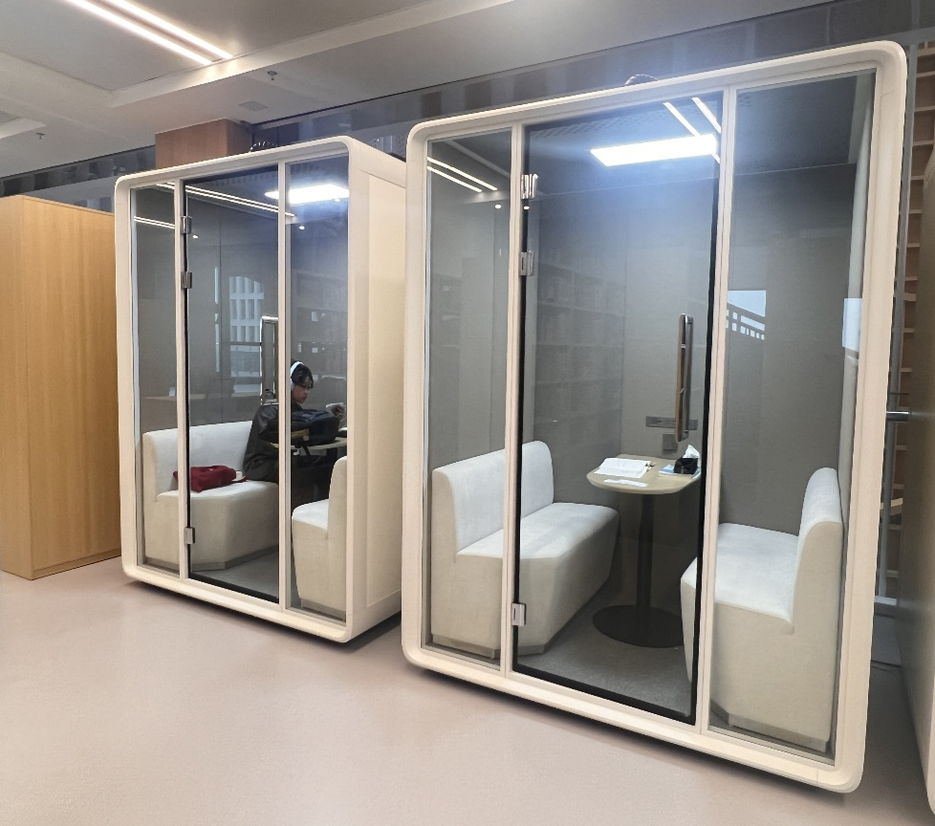
十二、其他
音乐留声机
静音钢琴
静音仓

